Slide 1

Shaoming Zhang
Computer Vision and Remote Sensing Group, Tongji University
Lecture Note of
Pattern Recognition and Machine Learning
Chapter 9: Mixture Models and EM

Slide 2
Outline
Mixtures of Gaussian
Maximum Likelihood
EM for Gaussian Mixtures
An Alternative View of EM
Gaussian Mixtures Revisited
Relation to K-means
Mixtures of Bernoulli Distribution
The EM Algorithm in General
KL divergence >= 0(Jansen’s Inequality)

Slide 3








Mixtures of Gaussian
隐变量z的状态有K个，利用1-of-K向量表达z，
z=[z₁,z₂,…,z_{K}]
z的边缘分布
z给定时x的条件分布
x的边缘分布
后面会看到分析p(x,z)而不是p(x)会大大简化问题的分析，凸显隐变量的意义

Slide 4
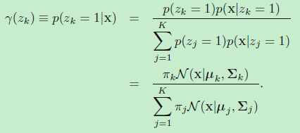
Mixtures of Gaussian cont’
引入Latent变量，得到p(x,z)后，我们已经分析了p(x), p(z), p(x|z)。
p(z|x)在很多问题中起到核心作用。（如果z是类别，此为后验概率，当然重要。），应用Bayes公式，得
即给定x情况下，x属于第k类的概率为：x的第k类的component比x的所有component之和

Slide 5

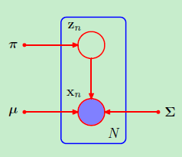
Maximum Likelihood of Gaussian Mixtures
假定观测到的N个x独立同分布，向量用X来表达。p(X)=∏_{N} p(x)
观测数据的似然函数如下：
此时ln不直接对高斯函数发生作用，失去意义。

Slide 6
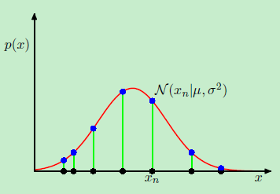
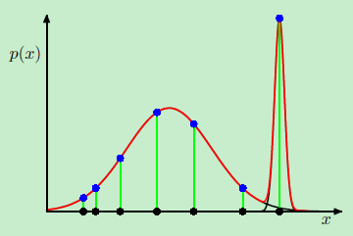


ML for M-Gaussian is an ill posed problem
如果期望的某个分量与某个观测x重合 ，并假设高斯为0，此时似然函数值为无穷大，即此时的极大似然为病态问题，无最优解。
而单个Gaussian函数构成的似然函数则不会出现此问题，因为此时方差不可能为0。

Slide 7
ML for M-Gaussian is an ill posed problem
对于混合模型，如果某个样本与某个期望重合，则对该component，对其方差估计为0，期望为样本，则likelihood为无穷大。此时其他样本来自正常的高斯分布，无穷大乘以有限量为无穷大。
对于单一混合模型，如果按照上面方式估计，则自然函数为0，因为按照（x，无穷大）来估计似然函数，则相当于观测确定性的来自与某个样本（100%），此时不可能观测到不同于该样本的值。故此时的似然函数为0，即无穷大乘以0，结果为0。

Slide 8





EM of Mixtures of Gaussian
对期望u求导，并令导数=0，可得
又拉格朗日乘子法，可得

Slide 9
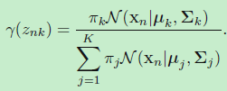
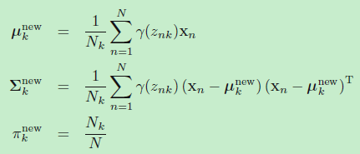
EM of Mixtures of Gaussian cont’
计算后验概率p(z|x)，本质上是
计算期望。后面会看到，计算
似然函数对p(z|x)的条件期望，
即E步骤
重新估计参数：
M步骤
对应K-means中计算每个样本来自哪个类别
对应K-means中重新估计类别的均值、方差等

Slide 10
EM of Mixtures of Gaussian cont’
初始化参数（期望、方差、成分系数）
E
M
判断似然函数是否收敛

Slide 11

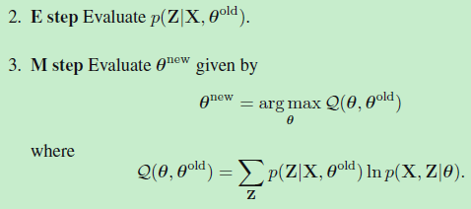
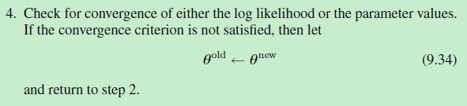
An Alternative View of EM
Z观测不到，我们想判断lnp(X,Z)的最大值，一种直观的想法就是令
∑ _{z} p(Z|X)lnp(X,Z) （条件期望）最大。
极端情况，某个p(Z|X)=1，则此时的期望就是确定性的lnp(X,Z)，显然是合理的。
更为严密的解释在后面由KL散度给出

Slide 12


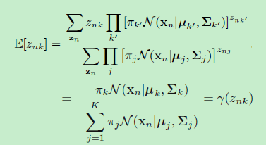
Mixtures of Gaussian Revisited
对X和Z的联合分布求ML，是容易的，因为此时ln直接作用在每个component上。
z_{nk}的条件期望为：
∑ _{z} z_{nk} p(z_{nk}|X)
∑ _{z} z_{nk} p(z_{nk},X)/p(X)
∑ _{z} z_{nk} p(z_{nk},X)/ ∑ _{z} p(z_{nk},X)

Slide 13

Mixtures of Gaussian Revisited
此时，联合分布的条件期望为：

Slide 14


Relation to K-means
K-means中假设所有数据的方差相同
此时的后验概率为：
当ϵ->0时，各个component中，||x_{n}-μ_{j}||最小的那个，该component的值向0收敛的速度最慢，此时只有||x_{n}-μ_{j}||对应的后验概率为1，其他都为0.
向零收敛的速度最慢
向零收敛的速度比C2快，最终，在ϵ收敛到0时，此式=1

Slide 15

Relation to K-means

Slide 16
Mixtures of Bernoulli distributions
同理

Slide 17

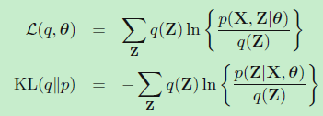

KL散度与EM
似然函数可拆分为下面两个等式，一个为联合似然，一个为在q条件下的p，q的KL散度，q是我们要寻找的。
上述结论只需如下的拆分即可得到
由Jansen不等式可知KL>=0，等号在p和q相等时成立，即 =
即，令q为X给定下的Z的条件分布

Slide 18
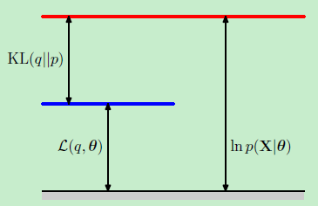
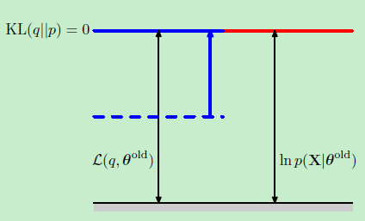
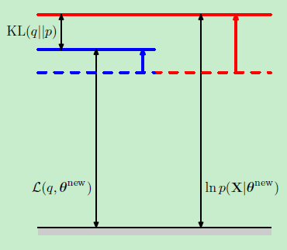
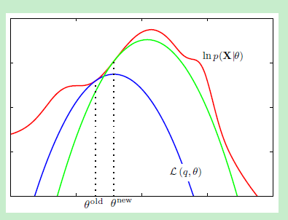

Slide 19
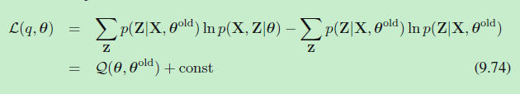
此式的左半部份为条件期望，即E步骤要求解的部分。
右部分与theta无关

Slide 20


用EM进行MAP参数估计

